Slide 1
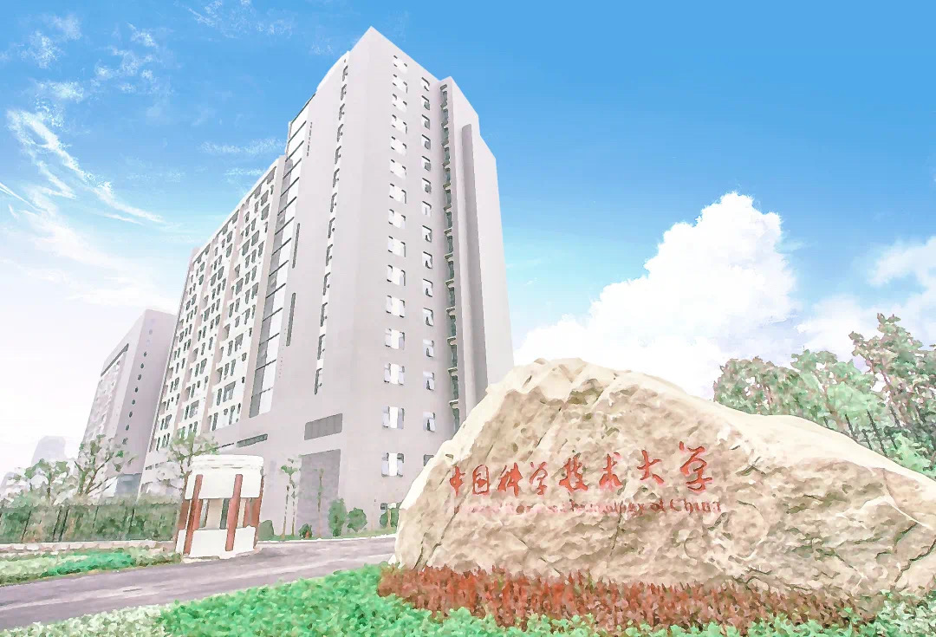


My-Glow
OSH大作业项目GlowFS结题汇报
余淼（组长）
毛骏源
王香雯
刘卓
顾荣健
Notes:
大家好......
我们组项目名称叫做GlowFS，全称为 glow graph file system。具体来说，就是一个带有图结构的分布式文件系统。
我们项目受2022年的TOBEDONE启发，参考了他们的设计，重新设计了整体系统架构，并在此基础上保证了系统的一致性。此外，我们还对可视化做了优化，并采用了全新的更有效的打标算法。

Slide 2
1
数据一致性和架构的搭建
2
图数据库以及可视化优化
3
Ray打标优化
GlowFS
4
效果展示和总结
本项目名为GlowFS，全称为Glow Graph File System，是一个带有图结构的、高鲁棒性的、体验优秀的分布式文件系统。
Notes:
这里是目录，我们将从数据一致性及系统架构，图数据库以及可视化优化和ray打标算法三个方面来讲。

Slide 3
2022-WowKiddy
容器化部署
高性能缓存（监控与测试）
图片、视频的小开销预览
2023-GlowFS
重新搭建架构以及代码、一致性
前端、可视化的优化
Ray打标算法更新
2022-TOBEDONE
分布式存储
网页端操作
监控、运维
2021-DisGraFS
图呈现形式
加入文件打标功能
替换文件系统
2020及更早
Notes:
首先我先简单介绍一下过去几年和整个项目有关的项目的发展，往年项目的主要内容如图所示，例如2022年TOBEDONE实现了分布式存储，网页端执行操作，另外部署了监控，在这里我们可以看到，我们通过调查发现相关的项目可以追溯到2020年，虽然几年前的小组项目和我们的项目内容大不相同，但是在我们参考TOBEDONE项目的时候发现了不少往年项目代码的影子。
我们顺应了图文件系统的思路做优化，但是我们没有沿用往年代码做修改。
好，相信大家也很好奇为什么我们不打算在祖传代码的基础上添加功能而是要自己重写代码了。在我们复现TOBEDONE项目的时候遇到了极大的阻力，并且在初步尝试实现一致性的时候举步维艰，主要是因为代码中的各种调用关系比较混乱，代码量长的同时提取的信息并不多。
因此我们设计了新的架构并自主实现了代码。

Slide 4
Part /01
数据一致性和架构的搭建
我们重新搭建了整个图文件系统的框架，让他更加合理，提高效率，并且为解决数据一致性做铺垫
我们实现了最终一致性
Notes:
首先我们将介绍系统架构和一致性的实现

Slide 5
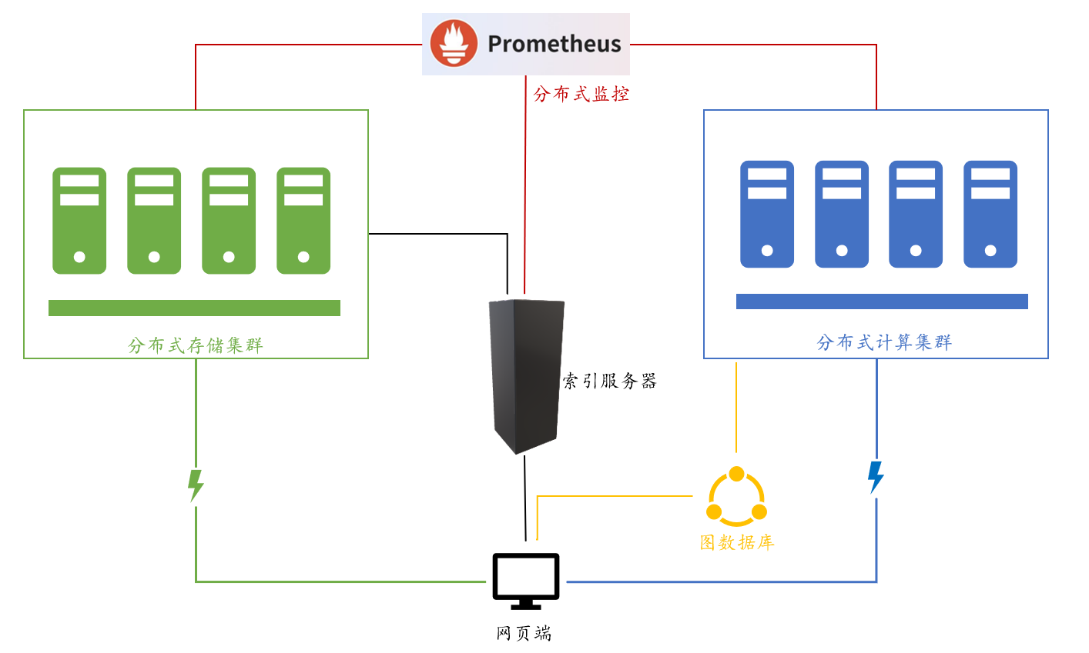
GraND pro架构图
Notes:
以下是TOBEDONE的架构。在这个架构中并未考虑到一致性，举个例子，如果在上传文件中左边的存储失败了，右边的ray计算集群仍然会执行，最终会导致网页端和图结构展示中存在上传的文件名，但是实际上在存储节点中是不存在的。这就是没有考虑一致性造成的正确性问题。

Slide 6
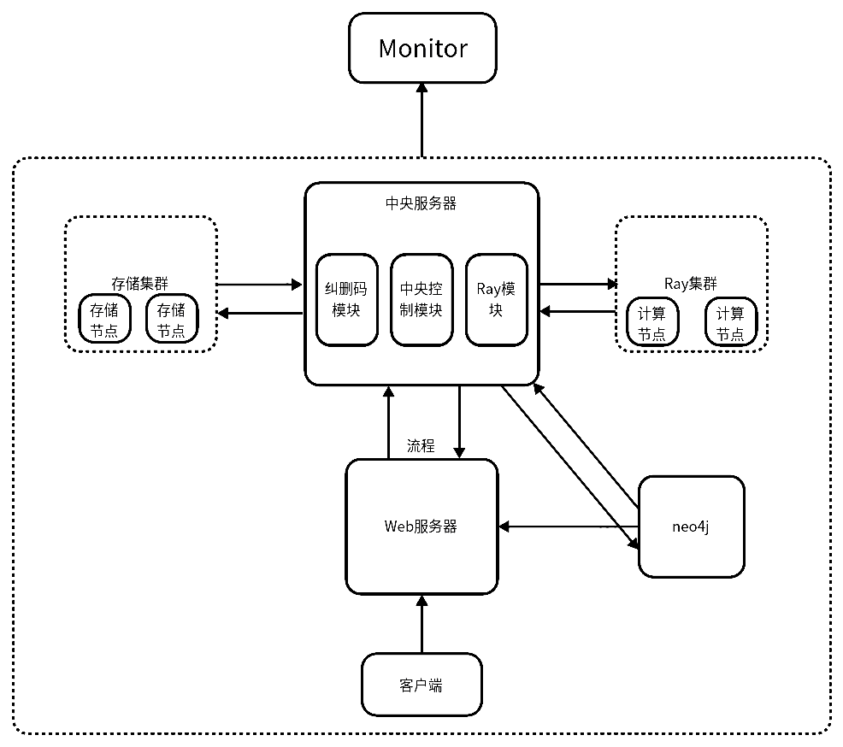
GlowFS 架构图
Notes:
这是我们的架构：在这张图中，最下面的前端，通过前端可进行文件的上传、下载和删除等操作，并展示文件目录、图文件节点的可视化等等，而且我们美化了前端，在后续的展示中可以看到。在前端上面是web服务器，用来处理来自前端的操作和后端的返回信息。紧接着在图的中央是中央服务器，其中从左到右包括纠删码模块、中央控制模块和ray模块，分别用来和storage节点通信、控制调度整个系统的实现以及和ray打标和图数据库模块连接。
中央服务器的左边是storage分布式集群，每个节点都放在不同的服务器上。中央服务器的右边是ray打标集群，用来对上传的文件进行打标。右下角的是neo4j图数据库，用来储存ray的打标信息。
现在，我来详细的介绍一下实现一致性的过程

Slide 7
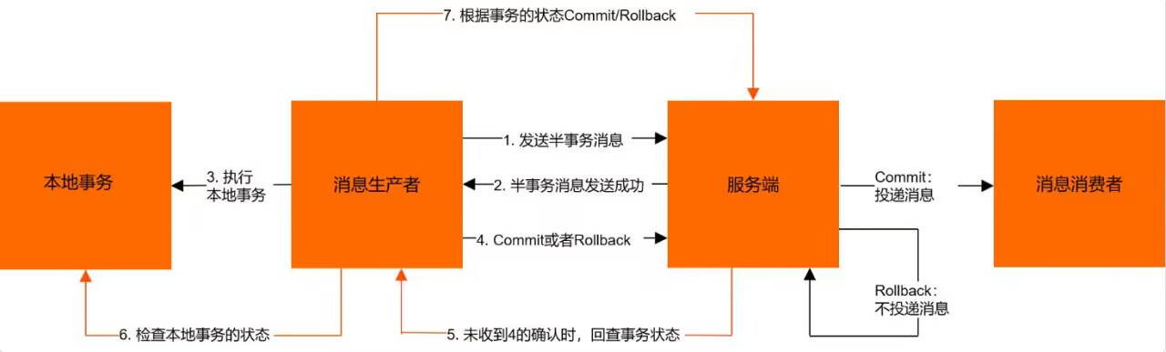
事务消息法
Notes:
首先先介绍一下事务消息法，这是一种实现最终一致性的一种方法。我们参考了rocketmq的事务消息实现方法，并改进了他们的架构以实现更严密的一致性。Rocketmq的核心思想是通过多次握手保证网络连接正常，以及利用半消息来保证如果有节点失败，其他节点可以回滚到之前的状态。半消息包含需要发送的所有信息，但是被标记为不可投递状态。直到再发送一次commit后，消息才被投递，然后执行操作。我们借鉴了这个思想，但是在此基础上进行了改进。

Slide 8
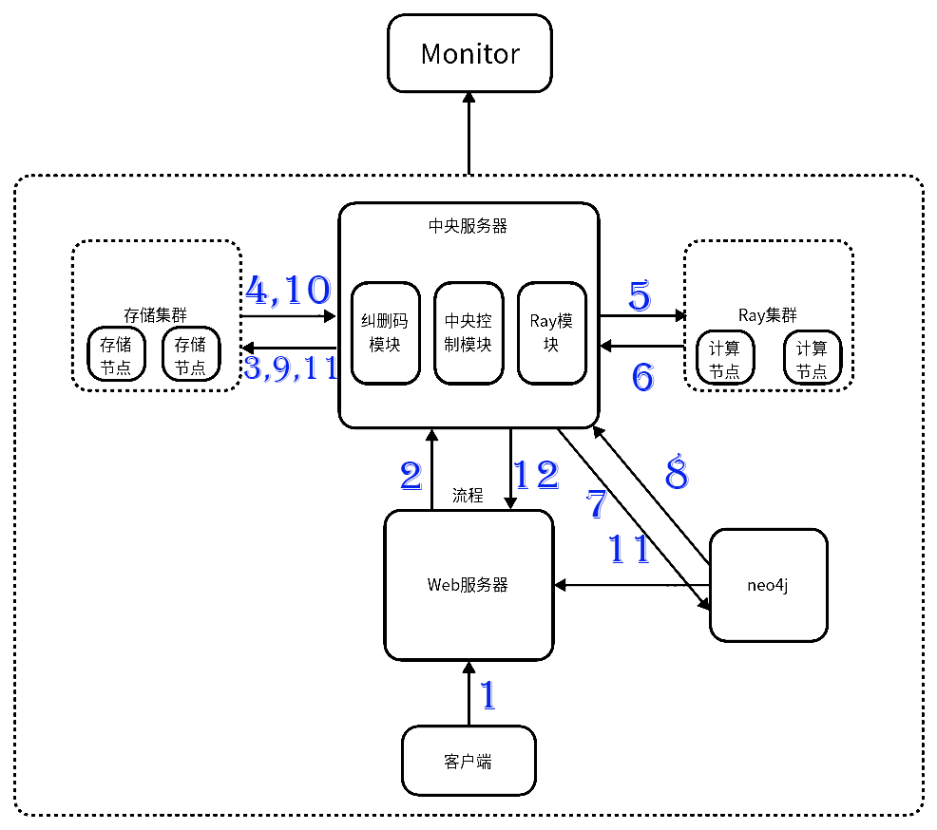
Upload
如果步骤⑤⑥⑦⑧失败，则不将存储节点缓冲区的数据正式存入
如果步骤⑨⑩失败则不将存储节点缓冲区和neo4j缓冲区的数据正式存入
Notes:
接下来，我举一个上传文件时候实现系统一致性的例子：
①客户端向web服务器请求网页并进行操作
②web服务器将操作信息和文件内容解析后发送给中央服务器
中央服务器的中央控制模块控制操作的顺序以确保一致性：
③首先调用纠删码模块向存储节点发送操作信息和文件内容
④存储节点接收到文件后先存入缓冲区，并不直接存入，并且向中央节点发送存入缓冲区成功的消息
中央服务器根据返回成功消息的存储节点的个数判断是否有足够的节点保证可以进行纠删码存储，若可以则进行下一步，若否则终止操作
⑤中央服务器接收到消息后调用ray模块向ray集群发送计算指令，进行对文件的打标
⑥ray集群将打标结果发送给中央服务器
⑦中央服务器将文件名和标签发送给neo4j
⑧neo4j接收到后也存入缓冲区而不是直接增加节点，并且向中央服务器返回存入缓冲区成功的消息
如果步骤⑤⑥⑦⑧失败，则不将存储节点缓冲区的数据正式存入
⑨⑩中央模块接收到信息后和存储节点握手确保存储节点的网络连接正常
如果步骤⑨⑩失败则不将存储节点缓冲区和neo4j缓冲区的数据正式存入
11 中央服务器向存储集群发送commit信息使存储节点将缓冲区中的数据存储。中央服务器向neo4j发送命令使neo4j将缓冲区中的文件名和标签加入节点。
12 以上操作全部成功后向web服务器发送成功消息，web服务器更改网络结构

Slide 9
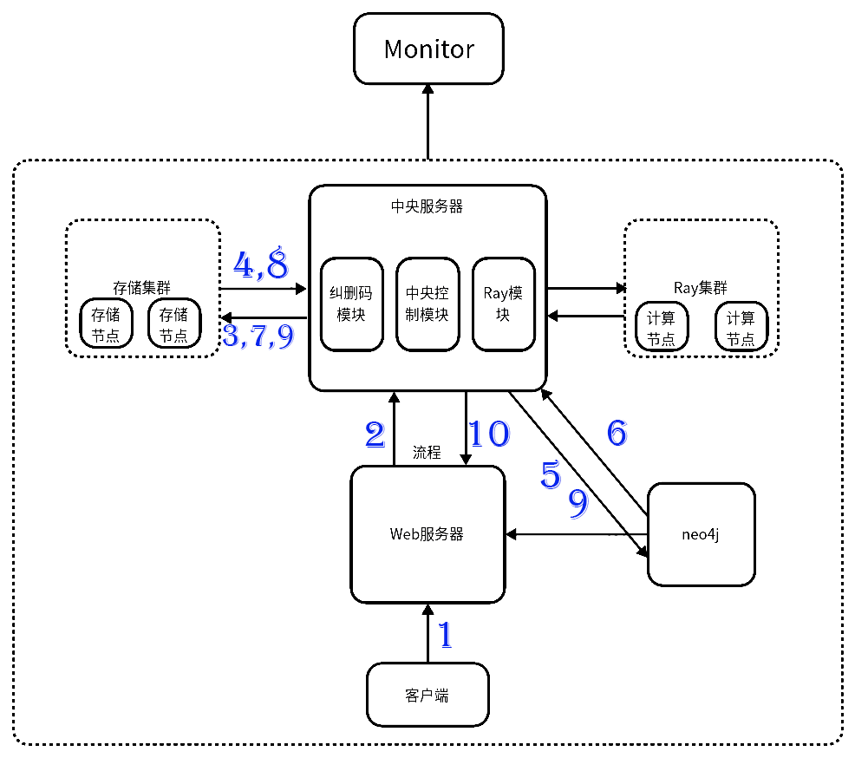
Delete
如果步骤⑤⑥失败，则不执行存储节点缓冲区的删除命令
如果步骤⑦⑧失败则不执行存储节点缓冲区和neo4j缓冲区的删除命令
Notes:
现在这是删除过程，原理和上图是一样的
①客户端向web服务器请求网页并进行操作
②web服务器将删除命令和要删除的文件id解析后发送给中央服务器
中央服务器的中央控制模块控制操作的顺序以确保一致性：
③首先调用纠删码模块向存储节点发送删除命令和要删除的文件
④存储节点接收到命令后先存入缓冲区，并不直接执行命令，并且向中央节点发送存入缓冲区成功的消息
中央服务器根据返回成功消息的存储节点的个数判断是否有足够的节点保证可以进行纠删码存储，若可以则进行下一步，若否则终止操作
⑤中央服务器将删除命令和文件名发送给neo4j
⑥neo4j接收到命令后也存入缓冲区而不是直接操作，并且向中央服务器返回存入缓冲区成功的消息
如果步骤⑤⑥失败，则不执行存储节点缓冲区的删除命令
⑦⑧中央模块接收到信息后和存储节点握手确保存储节点的网络连接正常
如果步骤⑦⑧失败则不执行存储节点缓冲区和neo4j缓冲区的删除命令
⑨中央服务器向存储集群和neo4j发送Go命令使存储节点和neo4j执行缓冲区中的删除命令。
⑩以上操作全部成功后向web服务器发送成功消息，web服务器更改网络结构

Slide 10
架构优化的成果
Notes:
然后是代码实现，在代码实现上，我们并没有简单地实现系统功能。相反，我们为了实现整个系统的可拓展性和强鲁棒性花了很多精力。比如分布式存储节点，我们目前是通过纠删码将文件切成7块并远程发送给多台不同的服务器，但是只要通过简单的扩展就可以控制分布式存储节点的数量。
此外，我们在复现TOBEDONE时发现只能上传1mb以内的文件，如果超出限制系统将崩溃。由于我们在架构上的更新，现在我们的系统会支持大文件传输
我们整个架构的代码都放到了github仓库，欢迎交流。

Slide 11
Part /02
图数据库以及可视化优化
图数据库沿用了neo4j，并且尝试了GraphXR
可视化界面做了优化，拥有了更多功能和更好的体验
Notes:
第二部分是图文件系统可视化功能的优化以及我们在图数据库上做的一些探索。

Slide 12
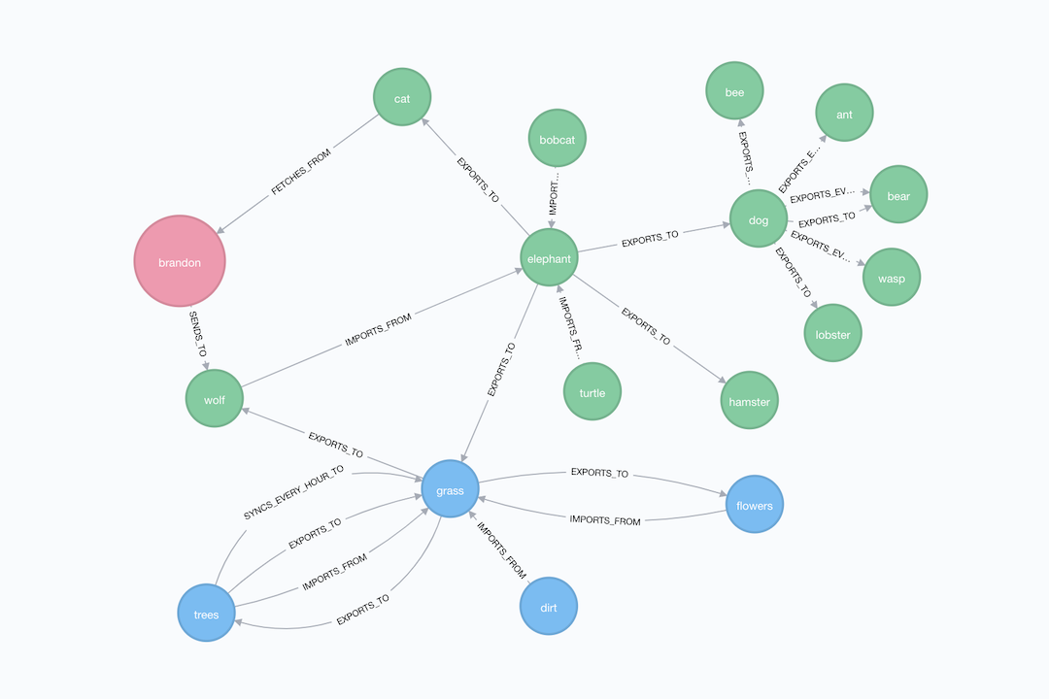
Neo4j
图数据库（graph database，GDB）是一种使用图结构进行语义查询的数据库。
使用图数据库进行数据之间关系的表示非常直观，对于存储高度相连的数据非常有效。
在文件系统中使用图数据库进行存储（即图文件系统），可以为普通的文件系统赋予图结构具有的增加文件间关联，并查找内容相关文件的特点。
Notes:
首先我们简要介绍一下图数据库以及其中的代表neo4j。图数据库是一种使用图结构进行语义查询的数据库。相比于关系型数据库，图数据库在展现数据之间的关系时非常直观，对于存储高度相连的数据非常有效。
文件有多种属性，包括一些直观的特性，如文件名称、文件后缀名等；也包括一些逻辑属性，例如文件的主要内容等等。使用传统的文件系统时，寻找文件只能根据一种方式，也就是文件的绝对路径，这对我们进行文件内容以及相关性的分析非常不便。在文件系统中使用图数据库进行存储（即图文件系统），可以为普通的文件系统赋予图结构具有的增加文件间关联，并查找内容相关文件的特点。换言之，使用图数据库进行文件的存储，能够将文件间深层次的关系联系起来，从而利于我们进行对文件间关系进一步的研究。

Slide 13
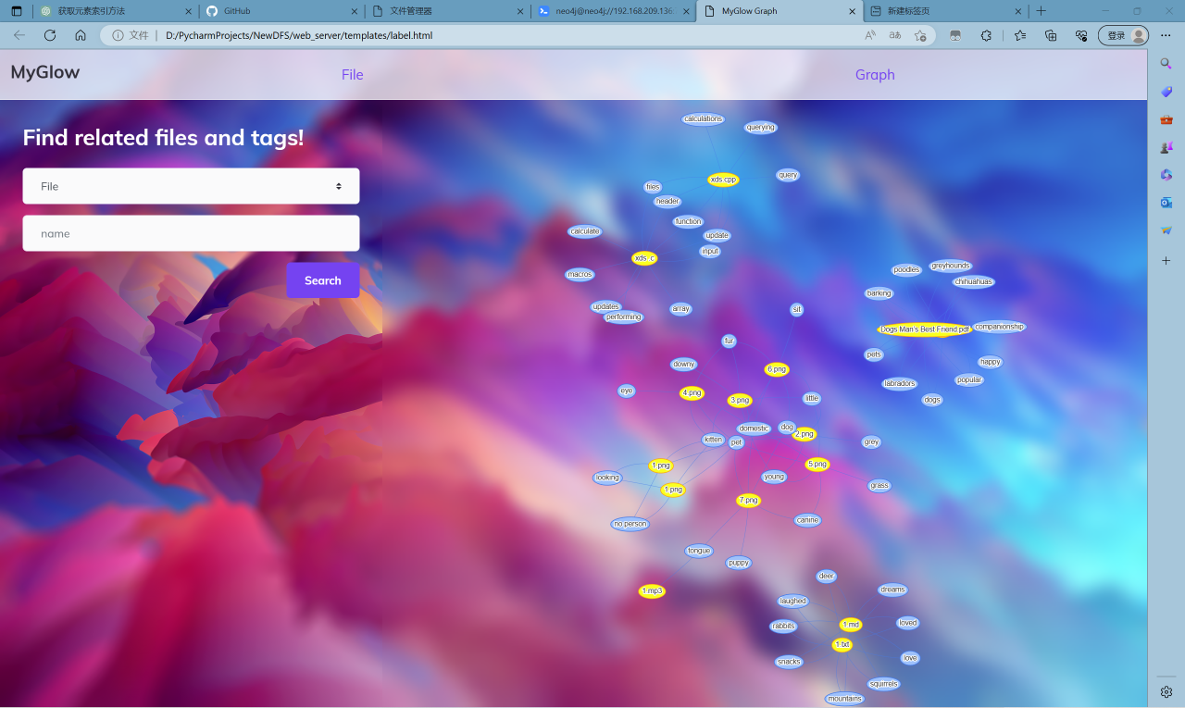
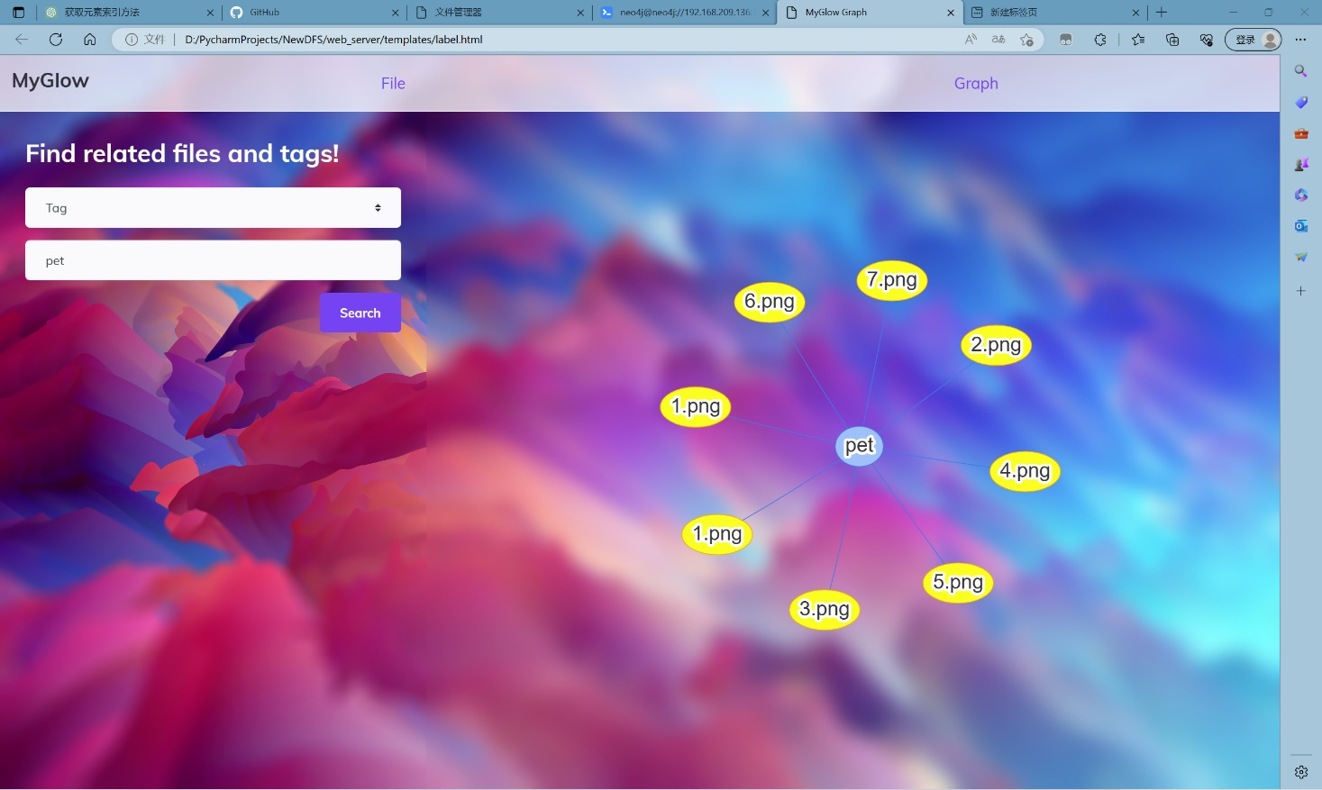
对原先可视化界面的优化
Cypher查询
整张图/查询某个标签相连的节点
前端美化
Notes:
接下来介绍一下我们在可视化方面的工作。我们专门编写了前端网页，用于图的可视化展现。在DisGraFS项目中图的可视化展现需要多次点击标签与文件，且可视化逻辑稍显混乱；在TOBEDONE项目中，图的可视化展现与左上角图片中所显示的类似，即只能显示全图；这样显示的问题也很明显：当文件较多，标签也较多的时候，图会非常复杂，难以观察。因为我们使用图数据库进行文件信息存储的目的就在于直观的展现文件与标签之间的联系，因此DisGraFS与TOBEDONE的展现方式并不是我们想要的。为此，我们实现了两种方式的可视化：第一种在日常应用广泛，即通过节点寻找相邻节点的可视化，第二种是通过cypher语句查询实现的可视化，如右下角的图片所示。
首先是通过寻找相邻节点实现的可视化。例如我们想要知道在这个图文件系统里有哪些文件与pet这个标签相关，就可以在上方的选项栏里面选择Tag，并在下方的输入框里输入pet，点击查询即可将与pet有关的所有文件展示出来。类似地，想要查询某一文件有多少标签，只需在上方的选项栏选择File，并在下方的输入栏输入文件名，即可查询到与该文件相关的所有标签并以类似地方式输出到网页中。
此外，我们还添加了通过直接输入cypher语句进行查询的功能。类似于SQL语言，cypher是适用于neo4j图数据库的查询语言。通过手动输入cypher语言，即可按任意neo4j支持的方式进行图的生成。这给我们进行图的分析带来了极大的便利。

Slide 14
GraphXR
可视化分析
丰富查询语句和展示
GraphXR是一个基于浏览器的可视化分析平台，用于解决不断变化的场景和不可预见的问题。
3D,不同结构图示展示数据
可以用cypher语句查询
与图数据库交互
大量数据分析
可以从neo4j导入数据，也可以通过csv,json等文件导入进行可视化和分析.
快速收集分散的数据到一个结构化的图，并执行分析与视觉转换。
Notes:
GraphXR是（图）数据可视化工具，亦为人用图数据的交互式应用（如图数据分析与图数据探索）提供了直观、灵活且包容的解决方案，以最大程度帮助图数据用户发现与挖掘基于“图”的价值。它可以与Neo4j数据库交互,比如导入csv文件，json文件等等，并构建映射关系，利用强大的工具将Neo4j中的数据进行可视化。另外提供了多种视角，比如说完全意义上的三维可视化，就像我们中期报告提到的。

Slide 15
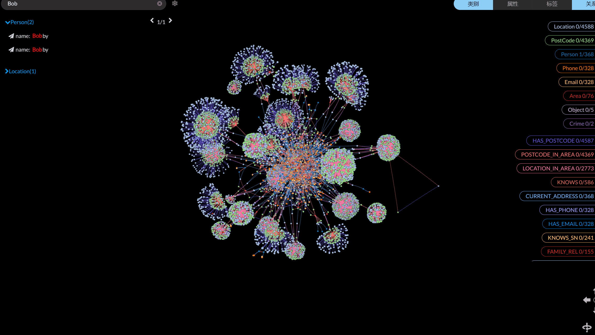
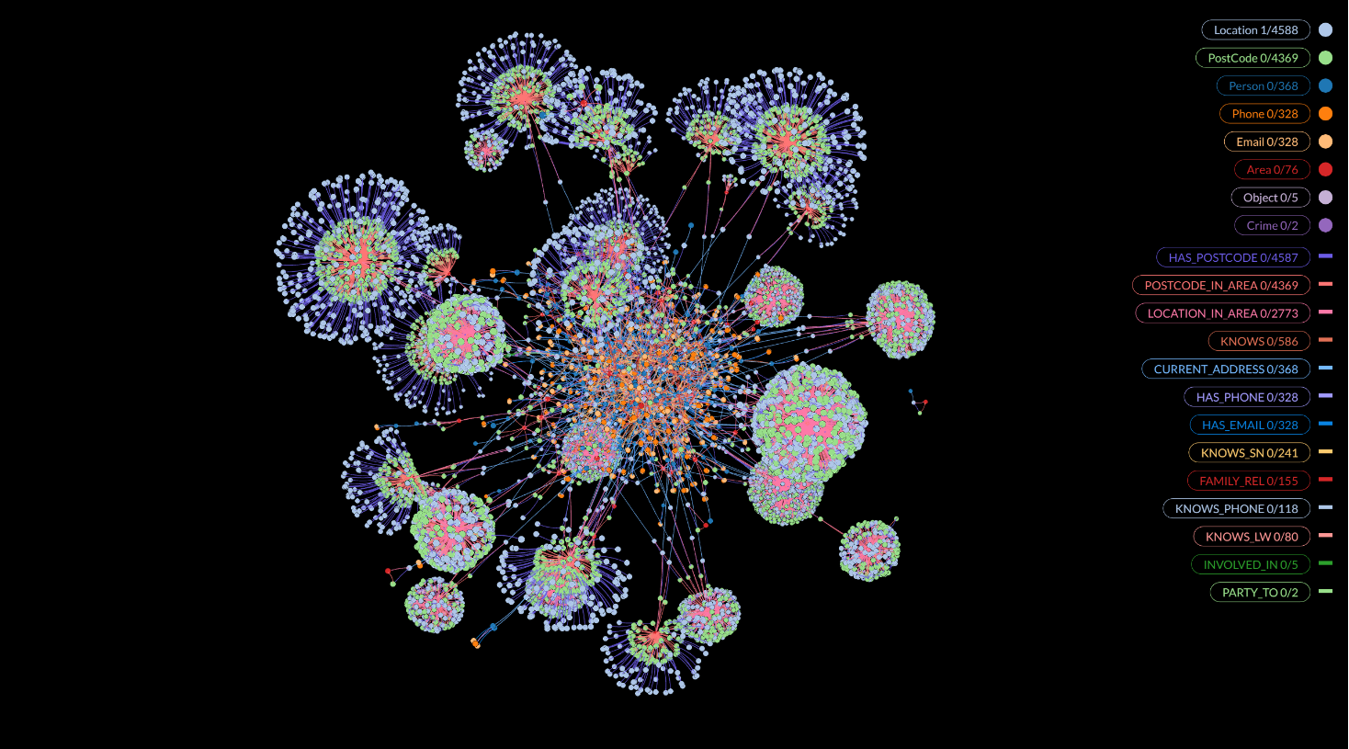
三维 ？
Notes:
这是我们对于一个比较大的数据库做的可视化
由此可见，使用GraphXR确实可以做到三维可视化，并且利用cypher语句可以自由查询节点和节点间关系，同neo4j，可以筛选同一类型的节点，可以找到和某个标签相关的所有文件，另外节点之间的连线也有意义，比如相关程度，这在三维下显然比二维直观，但也有一定问题
1.当数据过大时，依然很乱，实际上这样的效果对于用户并不“理想“ 2.三维可视化会占用非常多的资源，在网页端预览的开销很大

Slide 16
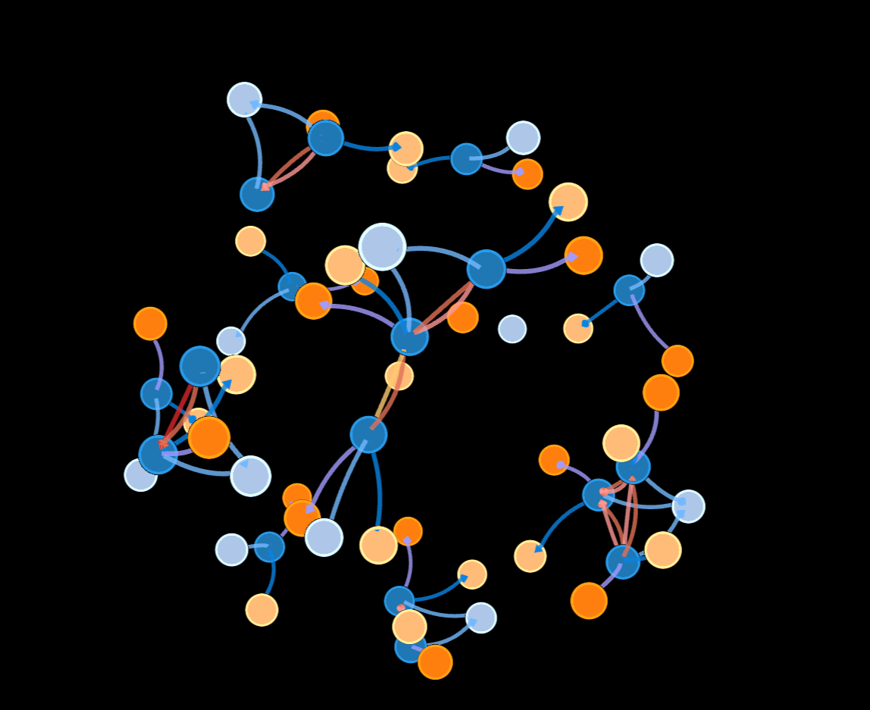
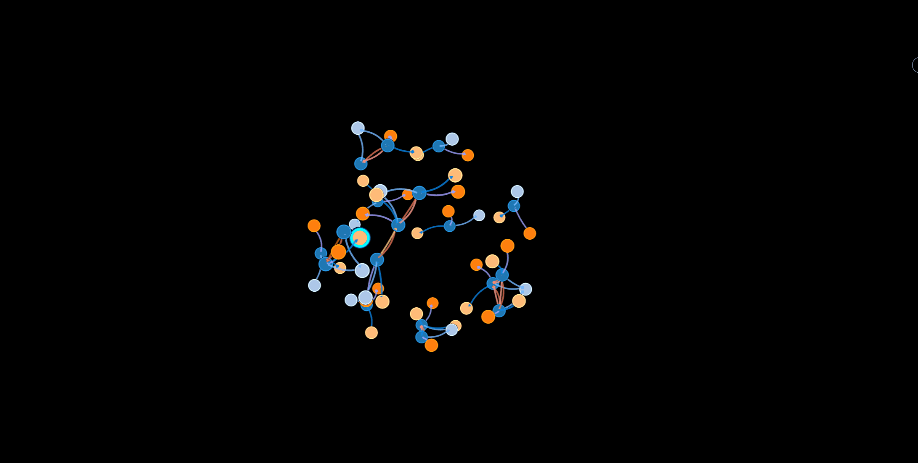
Notes:
这是对于我们文件系统做的三维可视化，当数据比较小时，其实还是比较直观的，我们也可以通过语法自定义连接关系呈现在用户前

Slide 17
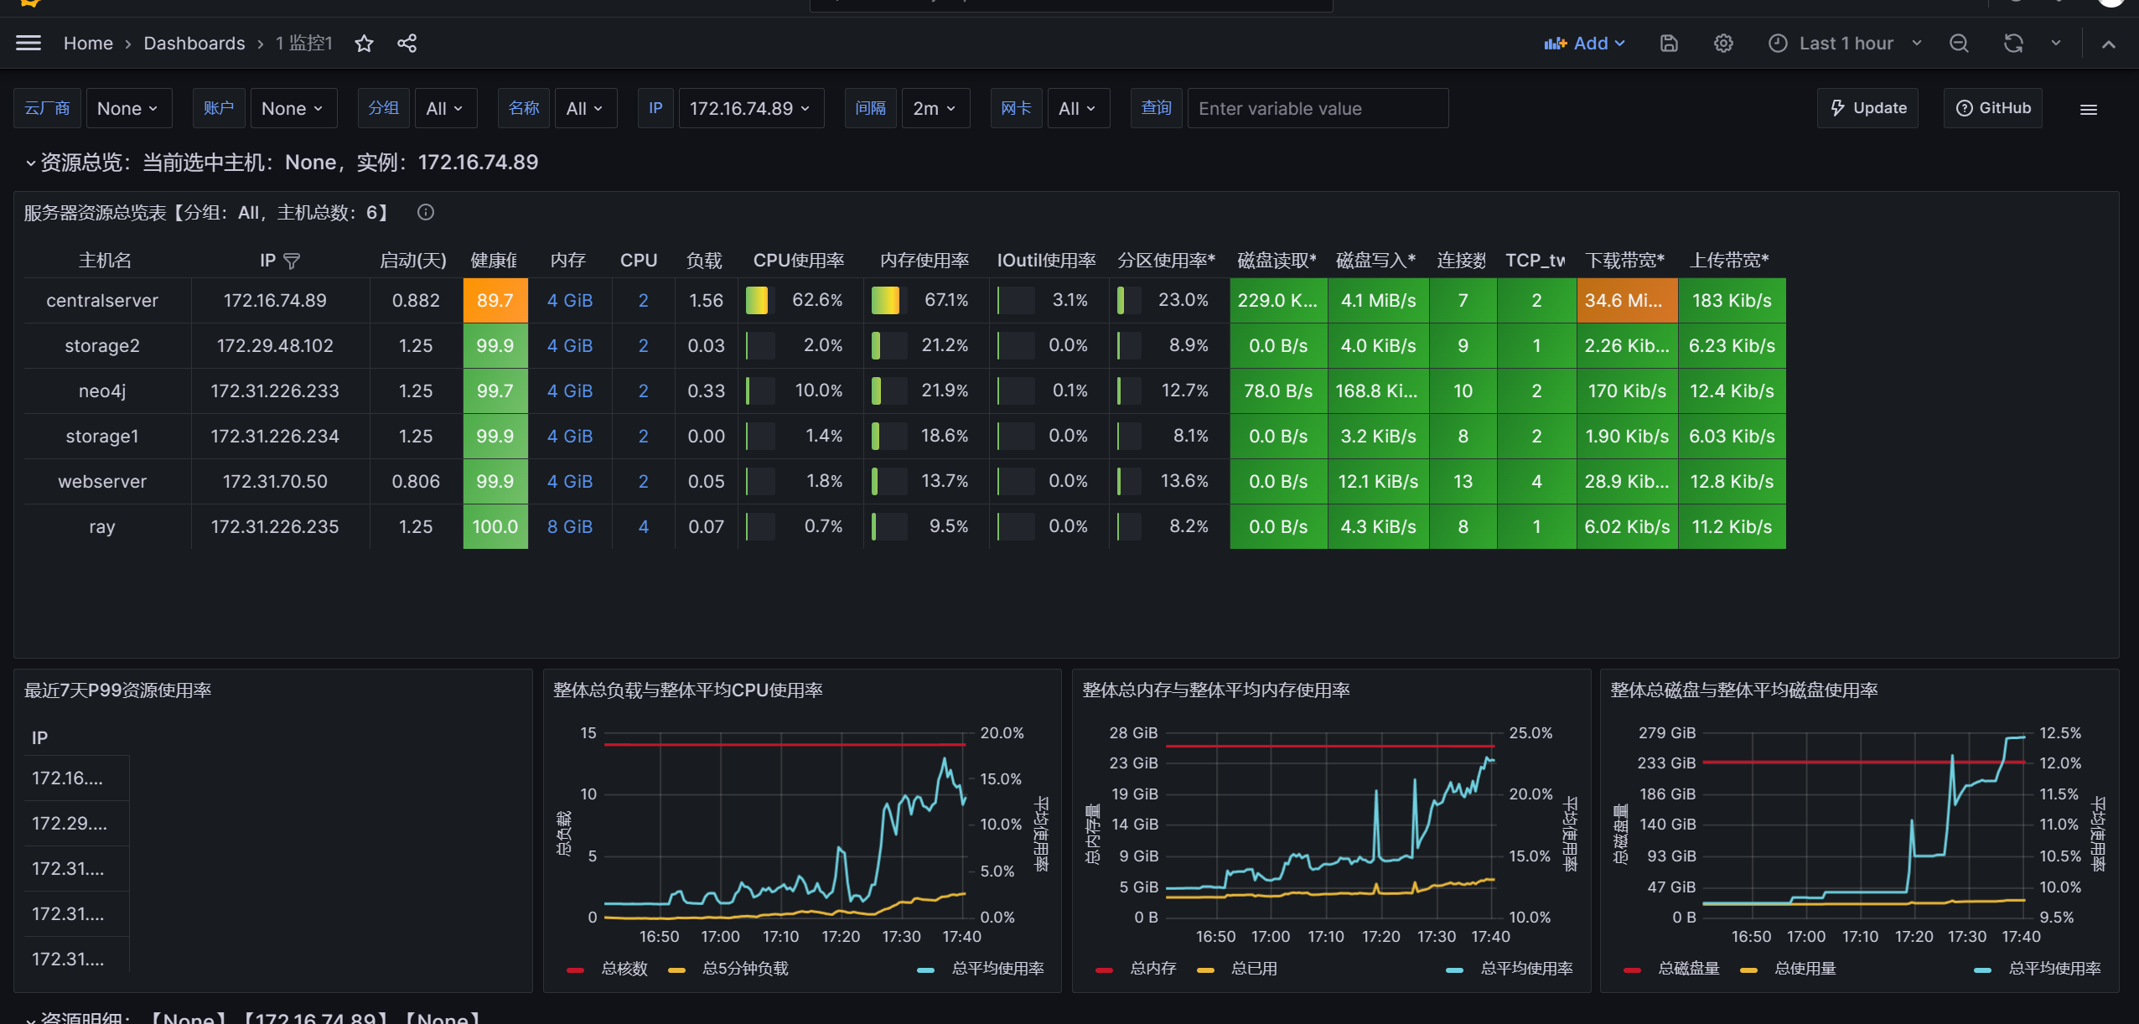
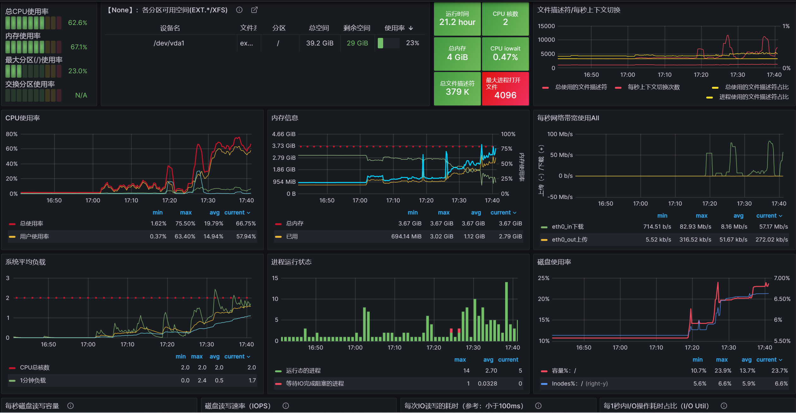
这里放监控的效果图
监控：各个服务器状态
Notes:
另外我们利用Prometheus+influxDB+Grafana部署了监控， 其中Prometheus是一个开源的系统监控和报警系统，他的组件有server和node_export，我们把server部署在一台服务器，其他节点部署在分布式系统的各个节点来监控cpu使用率，内存使用率，磁盘占有率，网络socket等功能，另外influxDB可以存储prometheus的功能，Grafana是目前最受欢迎的可视化工具之一，我们可以远程访问部署了Grafana的服务器，利用promQL语法查询数据。实际上去年的两个组也部署了监控，我认为对于分布式系统监控部件是必要的，但我们部署监控有另外两个意义：1.根据运行状态下监控数据分析，比如centralserver节点资源使用率过高，因为它是相互通信的核心节点，我们可以换更好的服务器，或者调整刚刚说到的整个架构 2.有利于分析和验证我们做到的一致性，可以通过模拟让集群处在异常状态下配合监控来分析我们的一致性

Slide 18
Part /03
Ray打标优化
更新了模型，支持更多种文件和标签，精确查找

Slide 19
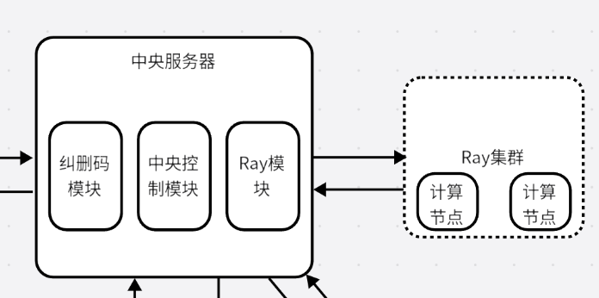
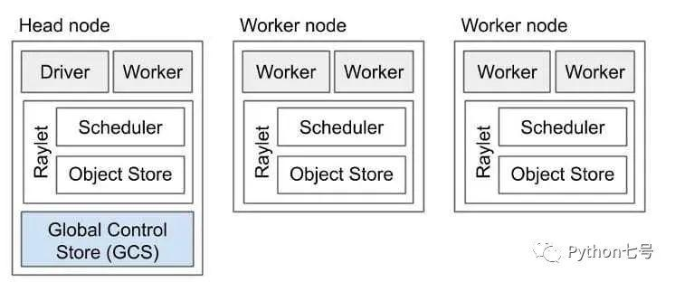
Ray计算集群
Ray 是一个用于构建分布式应用程序的开源框架。它旨在使开发人员能够轻松地编写高性能、可扩展的分布式应用程序，尤其是处理大规模数据和机器学习任务。
由中央服务器将打标任务发送给ray集群
Notes:
1.项目所用到的深度学习模型已经更新到参数量在几百M的模型，故使用ray进行分布式计算是必要的
2.但是另一方面，由于使用的是预训练大模型，故计算量仅仅是一轮样本epoch，而不是多组总样本epoch

Slide 20
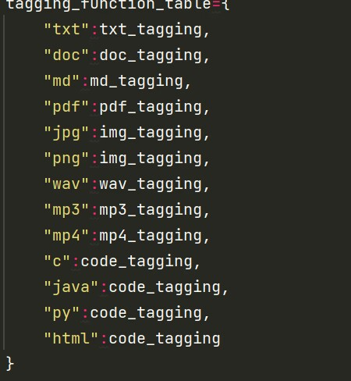
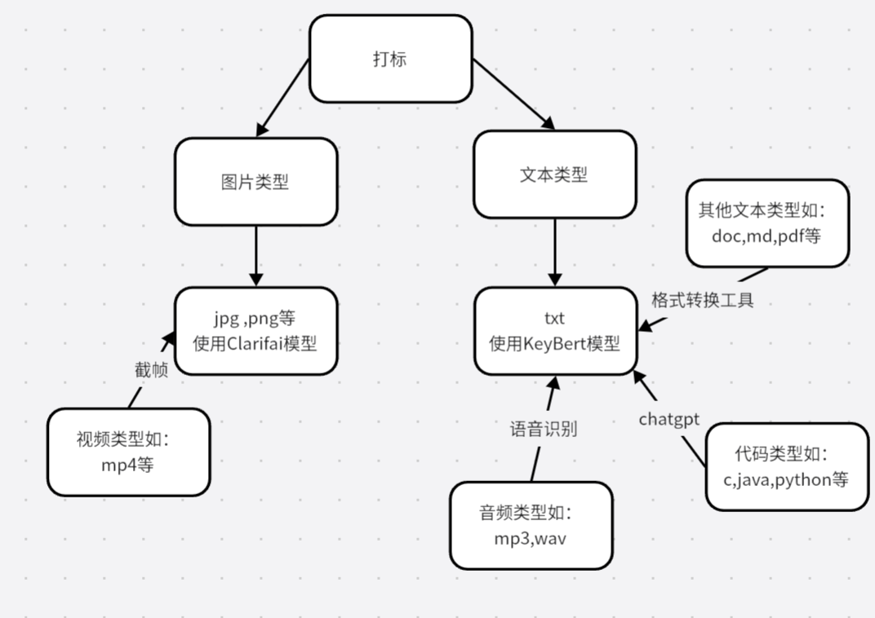
打标思路
现支持的文件类型如下：
理论支持的文件类型为：所有对于人类有直观内容的文件
难度：格式转换

Slide 21
图片类型打标
Clarify模型：基于目标检测与CNN进行分类

Slide 22
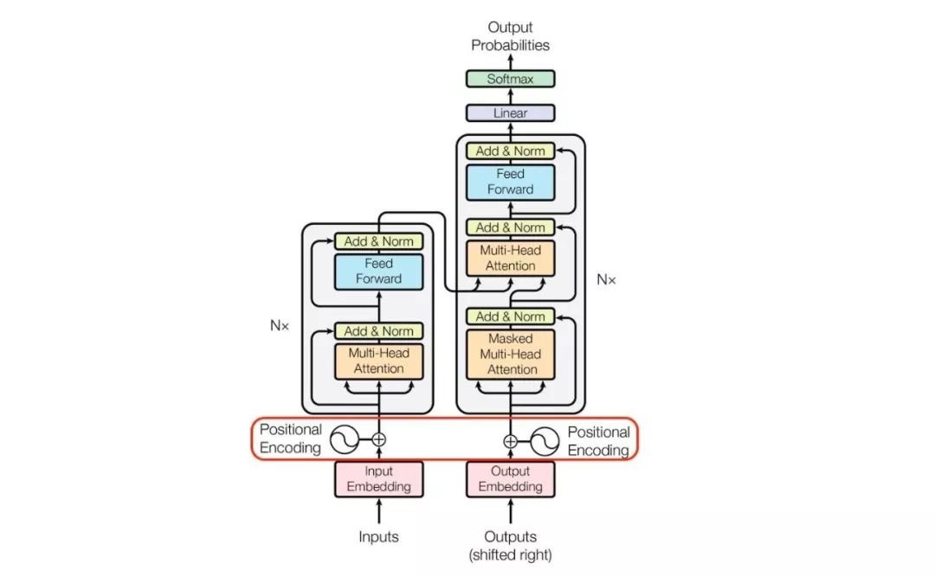
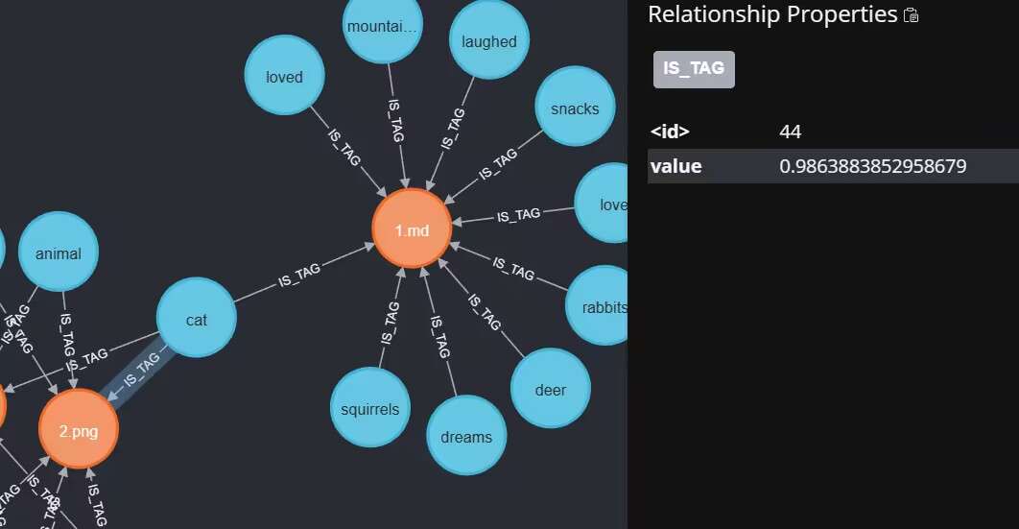
文本类型打标
Code打标通过api连接到chatgpt
Sphinx 语音识别：声学模型HMM +GMM+ngram统计语言模型
Notes:
1.Bert模型基于深度学习的transfomer架构 2.KeyBert模型:基于Bert模型微调，以优化关键词提取
具体思路是：先将文本映射成文本向量，再与词向量计算余弦相似度，选择最相似的词作为关键词

Slide 23
Part /04
效果的展示和总结
文件系统展示
总结

Slide 24
展示

Slide 25
总结
优化
稳定性
相互配合
Notes:
我们项目主要做的内容就是以上三个方面，在整个大作业过程中有几点体会。1.在往年项目上做优化并不简单，首先需要读明白每个代码以及他们之间的调用关系，比如我们需要重写架构，自己重新写所有代码，以获得一个清晰的架构，来在这个基础上做优化。2.一致性对于分布式系统非常重要，而做这样的优化也让系统的稳定性、可用性大大提升。3.小组成员之间的配合非常重要，比如这个项目需要有人写python，有人做前端，有人搞部署等等，是我们每个人的共同努力才做到最终的结果。

Slide 26
Thanks For Looking

